Slide 1
2014 - 2015

Slide 2
KURULUŞ AMACI
Üniversitemizin ülke dışı üniversiteler, yükseköğretim kurumları ve çeşitli organizasyonlarla bilimsel, akademik, sosyal ve kültürel alanlarda ikili veya çok taraflı ilişkilerin kurulmasını, sürdürülmesini ve üniversitenin uluslararası nitelik taşıyan tüm faaliyetlerinin koordinasyonunu ve dünya eğitim ve araştırma alanlarına entegrasyonun sağlanmasına yönelik tüm program ve faaliyetlerin yürütülmesinde Rektörlüğe ve Üniversitenin akademik birimlerine destek vermek üzere Rektörlük Makamına doğrudan bağlı birim olarak kurulan Büromuz yukarıda belirtilen amaç ve kapsam doğrultusunda faaliyetini sürdürmektedir.

Slide 3
DIŞ İLİŞKİLER BÜROSU ORGANİZASYON ŞEMASI
Dış İlişkilerden Sorumlu Rektör Yardımcısı
Dış İlişkiler Bürosü Müdürü
Dış İlişkiler Bürosü
Pasaport Vize İşlemi
Web site ve Sosyal Medya Çalışmaları
İşbirliği anlaşmaları
Uluslararası tanıtım
Yabancı Heyet Ağırlama
Uluslar ve Uluslararası Etkinlikler
Uluslararası Öğrenci Koordinatörlüğü
Editörlük ve Çevirici Merkezi
Pasaport
ve
Vize
Vize
oturum

Slide 4
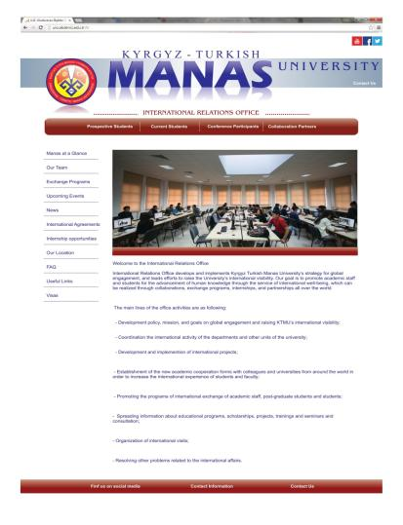
IRO web sitesi
Bilgiler fakultelerden, websitemizden, toplanmıştır.
Websitemiz için her sayfasına koyulacak bilgiler türkçeden, kırgızcadan ve rusçadan inglizceye çeviri yapılmıştır.
Bilgiler çoğunlukla yabancı öğrencilere, araştırmacılara, kurum ve kuruluşlara yönelik hazırlanmıştır.

Slide 5
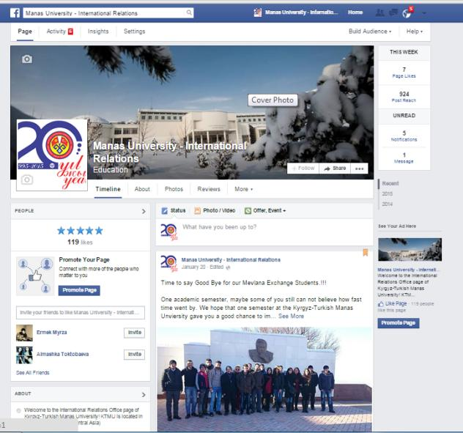
IRO ofisimizin FACEBOOK sayfasında şuan 500 takipçi vardır. Burda haberler her gün güncellenmekte.

Slide 6
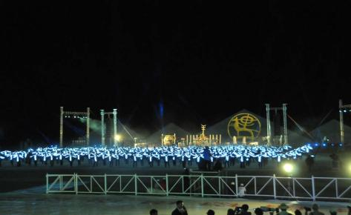
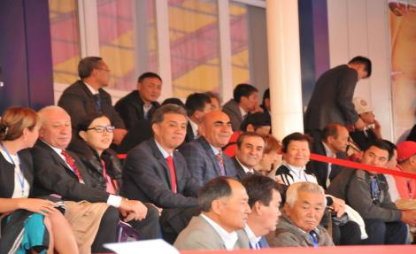
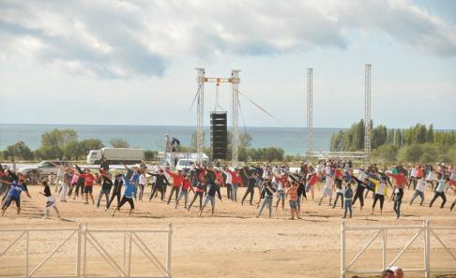
6-10 EYLÜL 2014 TARİHLERİ ARASINDA ULUSLARARASI GÖÇEBE OYUNLARINA MANAS UNİVERSİTESİ TARAFINDAN DESTEK VE KATILIM SAĞLANMIŞTIR.

Slide 7
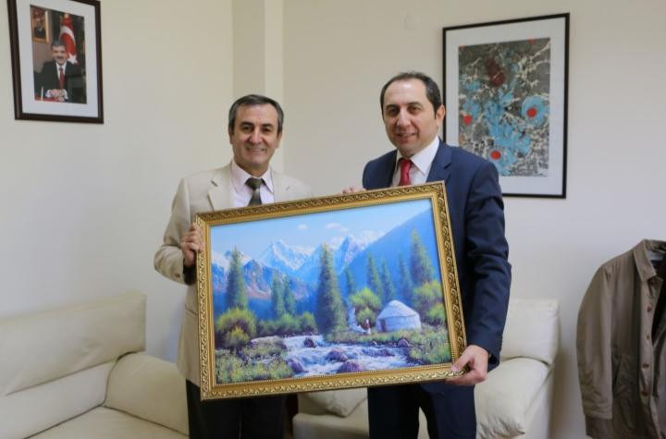
10 EKİM 2014 TARİHİNDE T.C. HİTİT ÜNİVERSİTESİ REKTÖRÜ ÜNİVERSİTEMİZİ ZİYARET ETTİ.

Slide 8
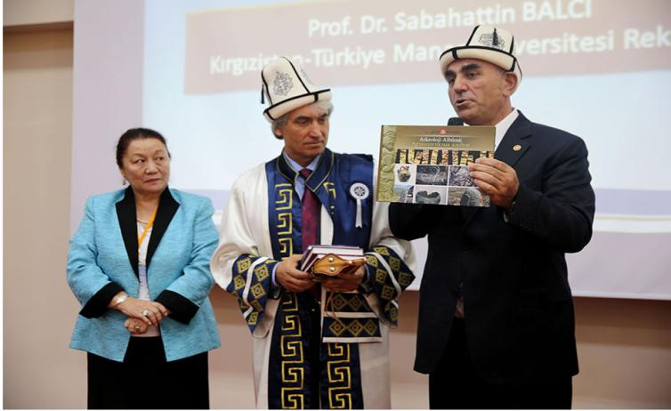
14 EKİM 2014 TARİHİNDE ARDAHAN ÜNİVERSİTESİNDE
“I. ULUSLARARASI TEHLİKE ALTINDAKİ DİLLER KONFERANSI’NA ÜNİVERSİTEMİZDEN HEYET KATILMIŞTIR.

Slide 9
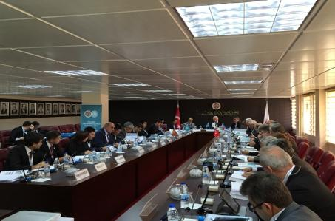
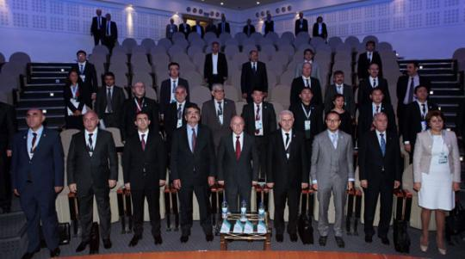
16 - 17 EKİM 2014 TARİHLERİ ARASINDA T.C. ATATÜRK ÜNİVERSİTESİNİN EVSAHİPLİĞİNDE TÜRK DİLİ KONUŞAN İŞBİRLİĞİ KONSEYİ (TÜRK KENEŞİ) BÜNYASİNDE FAALİYET GÖSTEREN TÜRK ÜNİVERSİTELER BİRLİĞİNİN I. GENEL KURULUNA ÜNİVERSİTEMİZ REKTÖRÜ PROF. DR. SEBAHATTİN BALCI KATILMIŞTIR.

Slide 10
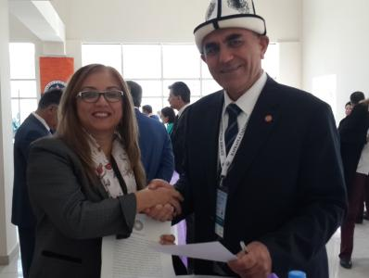
MERKEZİ ASYA ÜNİVERSİTELER BİRLİĞİ KURMA AMACIYLA AŞAGIDAKİ YÜKSEK ÖĞRETİM KURUMLARIYLA NİYET MEKTUBU İMZALANMIŞTIR.
T. C. Atatürk Üniversitesi
T. C. Kafkas Üniversitesi
T. C. Ardahan Üniversitesi
T. C. Nevşehir Hacı Bektaş Veli Üniversitesi
T. C. Nahçivan Devlet Üniversitesi
T. C. Iğdır Üniversitesi
T. C. Bitlis Eren Üniversitesi
V.A. Suhomlinov - Nİkolayev Milli Üniversitesi (Ukrayna)
Hoca Ahmet Yesevi Uluslararası Türk-Kazak Üniversitesi (Kazakistan)

Slide 11
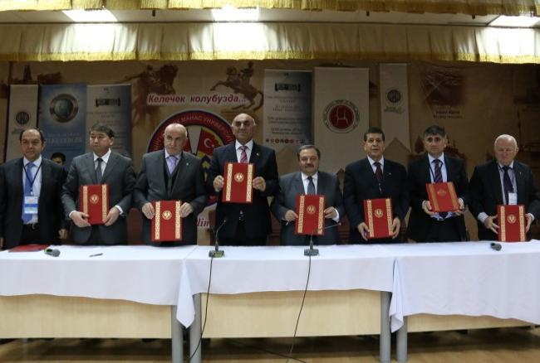
22 EKİM 2014 TARİHİNDE ‘TÜRK DÜNYASI VATANDAŞLIĞI’ DERS PROGRAMI GELİŞTİRİLMESİ VE ETKİNLİĞİNİN DEĞERLENDİRİLMESİ PROJESİ İŞBİRLİĞİ PROTOKOLÜ İMZALAMA TÖRENİ GERÇEKLEŞTİ.

Slide 12
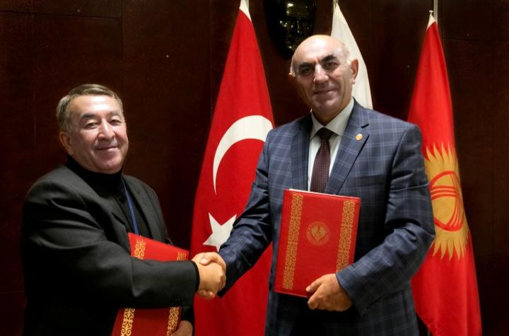
24 EKİM 2014 TARİHİNDE V.A. SUHOMLİNOV – NİKOLAYEV A. MİLLİ ÜNİVERSİTESİ (UKRAYNA) İLE İŞBİRLİĞİ ANLAŞMASI İMZALANDI.

Slide 13
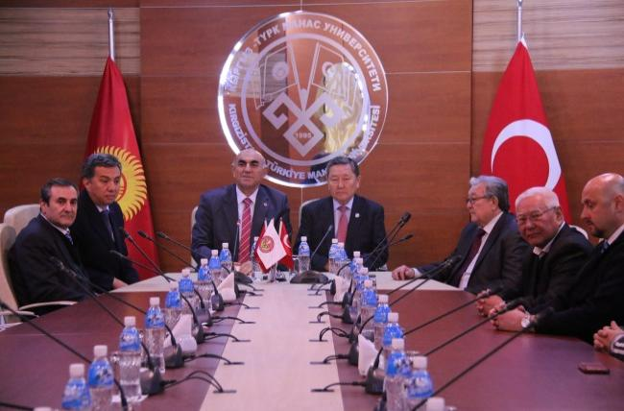
28 EKİM 2014 TARİHİNDE
TÜRK DİLİ KONUŞAN ÜLKELER İŞBİRLİĞİ KONSEYİ'NİN DAİMİ DANIŞMA ORGANI OLAN AKSAKALLAR KENEŞİ'NİN ÜYELERİ ÜNIVERSITEMIZİ ZİYARET ETTİLER.

Slide 14
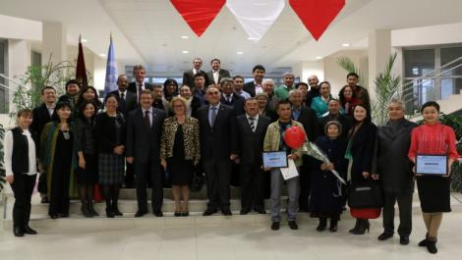
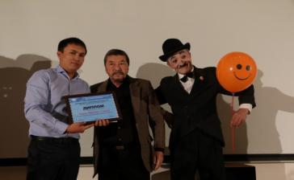
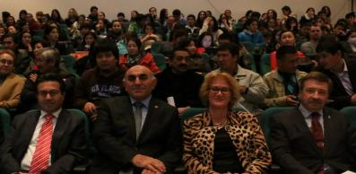
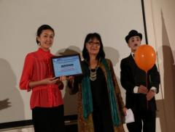
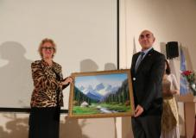
4 KASIM 2014 TARİHİNDE
BİRLEŞMİŞ MİLLETLERİN ‘BENİM GÖZÜMDE BENİM KIRGIZİSTAN‘IM’ FİLM YARIŞMASI ÖDÜL TÖRENİ ÜNİVERSİTEMİZDE GERÇEKLEŞTİRİLDİ.

Slide 15
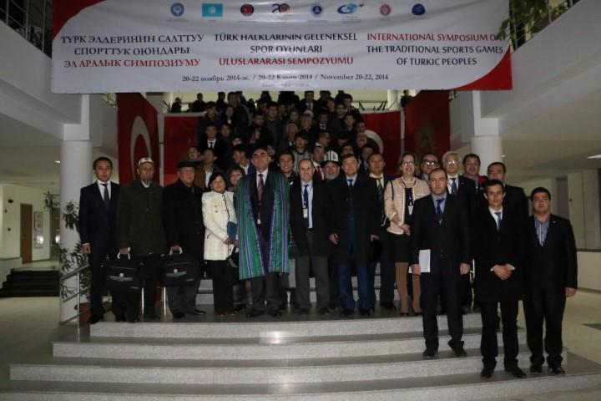
20 – 22 KASIM 2014 TARİHLERİ ARASINDA TÜRK HALKLARININ GELENEKSEL ULUSLARARASI SPOR OYUNLARI SEMPOZYUMU ÜNİVERSİTEMİZDE GERÇEKLEŞTİRİLMİŞTİR.

Slide 16
07 EKİM 2014 TARİHİNDE DAAD TANITIM VE BIİGİLENDİRME SEMİNERİ DÜZENLENDİ.
28 KASIM 2014 TARİHİNDE ERASMUS PLUS TANITIM VE BIİGİLENDİRME SEMİNERİ DÜZENLENDİ.

Slide 17
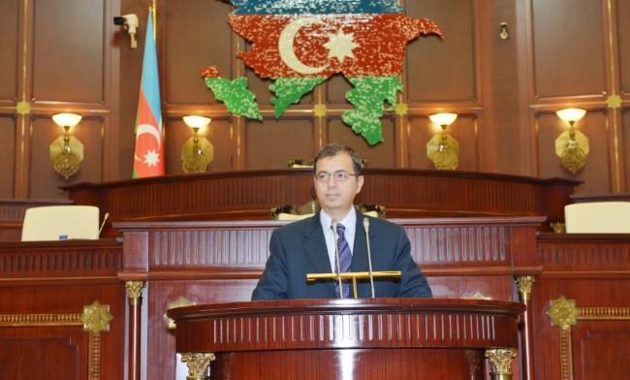
2 ARALIK 2014 TARİHİNDE
ÜNİVERSİTEMİZ İLETİŞİM FAKÜLTESİ DEKANI, TÜRKPA SOSYAL, KÜLTÜREL VE İNSANİ MESELELER DAİMİ KOMİSYONUNUN DÖRDÜNCÜ TOPLANTISI’NA KATILDI.

Slide 18
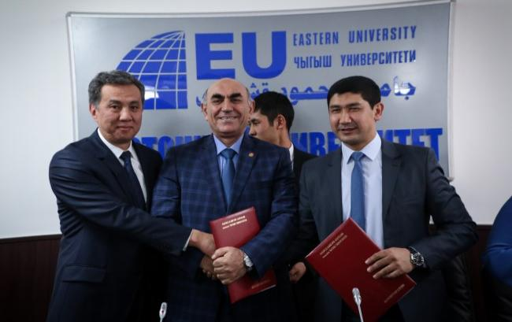
16 ARALIK 2014 TARİHİNDE ÜNİVERSİTEMİZ İLE MAHMUD KAŞGARİ BARSKANİ DOĞU ÜNİVERSİTESİ ARASINDA AKADEMİK İŞBİRLİĞİ ANLAŞMASI İZMALANDI.

Slide 19
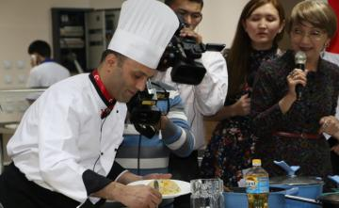
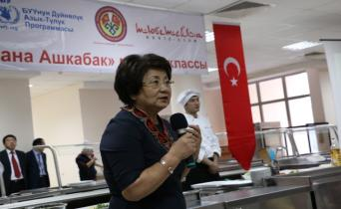
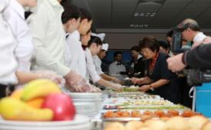
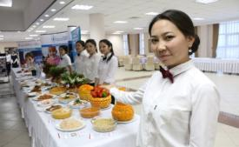
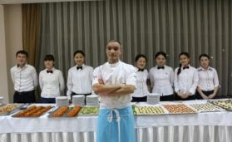
18 ARALIK 2014 TARİHİNDE ROZA OTUNBAYEVA FONU, T.C. BİŞKEK BÜYÜKELÇİLİĞİ, TÜBETEYKA RESTORANI İLE ÜNİVERSİTEMİZ ORTAKLAŞA DÜZENLEDİĞİ MASTER CLASS PROGRAMI GERÇEKLEŞTİ.

Slide 20
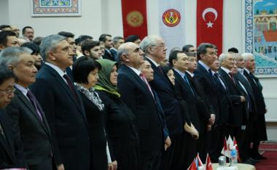
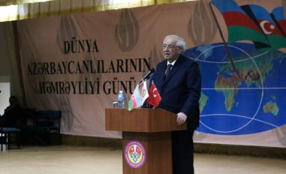
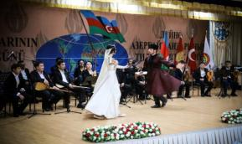
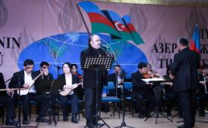
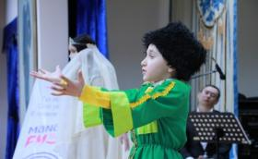
24 ARALIK 2014 TARİHİNDE DÜNYA AZERBAYCANLILAR DAYANIŞMA GÜNÜ ÜNİVERSİTEMİZDE DÜZENLENDİ.

Slide 21
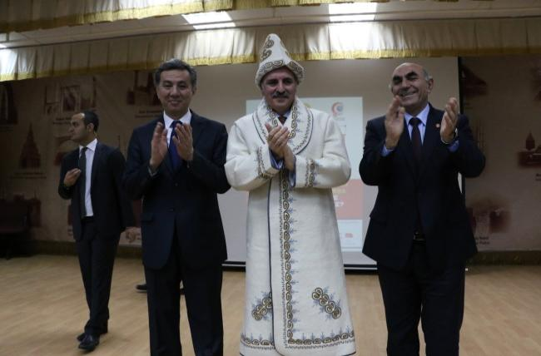
25-26 ARALIK 2014 TARİHLERİ ARASINDA
T.C. BAŞBAKAN YARDIMCISI NUMAN KURTULMUŞ ÜNİVERSİTEMİZİ ZİYARET ETTİ.

Slide 22
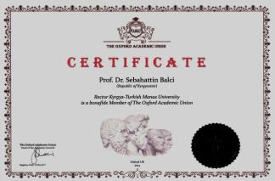
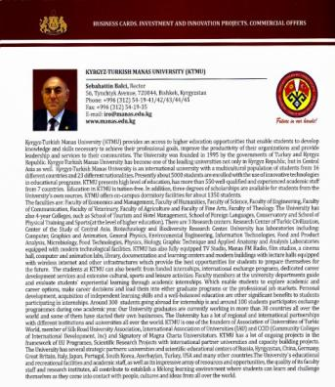
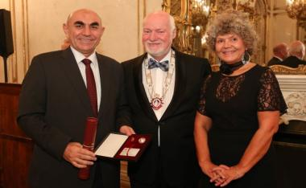
30 ARALIK 2014 TARİHİNDE ÜNİVERSİTEMİZ VE REKTÖRÜMÜZE "OXFORD AKADEMİSYENLER BİRLİĞİ" ÜYELİĞİ VERİLDİ.

Slide 23
PASAPORT VE VİZE BİRİMİ
Eylül ayı itibariyle
155 akademik personele çalışma izni alınmıştır
10 araştırma görevlileri için çalışma izni alınmıştır
30 idari personeli için çalışma lisans alınmak üzere evrakları hazırlanmıştır
126 akademik personel ve yakınına vize ve oturum izni alınmıştır. Çalışma lisans evraklarının alınması ve vize işlemleri devam etmektedir.
365 öğrencilerin vize işlemleri yapılmıştır
800 otururum işlemi yapılmıştır
Bu işlemlerin yapılması aşamasında gerekli yazışmalar yürütülmüştür.

Slide 24
2015- 2016 EĞİTİM-ÖĞRETİM YILI BAHAR DÖNEMİ ÇALIŞMA PLANLARI

Slide 25
İRO WEB SİTESİNİN GELİŞTİRİLMESİ
04 ŞUBAT 2015 TARİHİNDE DIŞ İLİŞKİLER BÜROSU YABANCI UYRUKLU ÖĞRENCİLER KOORDİNATÖRLÜĞÜ’NÜN YABANCI UYRUKLU ÖĞRENCİ TEMSİLCİLERİ İLE REKTÖRLÜK DÜZEYİNDE YAPILACAK TOPLANTI

Slide 26
4. ÜNİVERSİTEİMİZİN 20 YILLIK KURULUŞUNA YÖNELİK ÖĞRENCİLER ARASINDA ‘BENİM MANASIM’ ÇERÇEVESİNDE FOTO, ŞİİR VE KOMPOZİSYON YARIŞMASI DÜZENLEME
5. ÜLKELER TANITIM GÜNLERİ
20 Şubat 2015 Özbekistan Tanıtım Günü
02 Mart 2015 Kazakistan Tanıtım Günü
Nisan 2015 Tadjikistan Tanıtım Günü
Nisan 2015 Afganistan Tanıtım Günü
Mayıs 2015 Kırgızistan ve Türkiye Tanıtım Günü

Slide 27
6. ÖGRENCİ DEĞİŞİM PROGRAMILARI (DAAD, ERASMUS VS) TEMSİLCİLERİ İLE ÜNİVERSİTEMİZDE ÖĞRENCİLERİMİZİ TEŞFİK ETMEK AMACIYLA TOPLANTILARIN DÜZENLEMESİ
7. ÖĞRENCİLERİMİZİ MOTİVE ETMEK AMACIYLA ÜNİVERSİTEMİZİN BAŞARILI MEZUNLARIYLA TOPLANTI DÜZENLEMEK
8. ÜNİVERSİTEMİZİN TANITIM BROŞÜRÜNÜN İNGİLİZCE VERSİYONUNU HAZIRLAMAK

Slide 28
İLGİNİZ İÇİN TEŞEKKÜR EDERİZ.
http:/iro.manas.edu.kg
iro@manas.edu.kg

